Slide 1

BİL207-NESNE YÖNELİMLİ PROGRAMLAMA I
MÜHENDİSLİK FAKÜLTESİ
BİLGİSAYAR MÜHENDİSLİĞİ BÖLÜMÜ
Hafta 10
Windows Forms (PictureBox)
Doç. Dr. Funda KUTLU ONAY

Slide 2
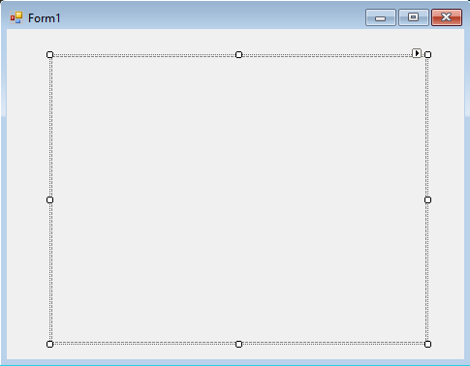
PictureBox
PictureBox nesnesi sayesinde uygulamamıza görüntülerin eklenmesini ve görüntülerin değişik biçimlerde gösterilmesini sağlayabiliriz.
Toolbox’tan seçilen bir PictureBox’a görüntü yüklenmeden önce PictureBox formun üzerinde kod çalışmamışken aşağıdaki gibi gözükür.
Görüntü yüklenmemiş bir PictureBox’ın içeriğinin PictureBox’ın arka plan rengi olduğu görülmektedir. Forma yüklenen bir görüntü olduğunda PictureBox, forma yüklenen görüntünün PictureBox’a gelen kısmını göstermez.
PictureBox’ın etrafında beyaz noktalar ve sağ üst köşesindeki beyaz noktanın solunda bir ok oluştuğu görülmektedir. Bu beyaz noktalar ile PictureBox’ın eni ve boyu ayarlanabilir.
Sağ üst köşesindeki beyaz kare şeklindeki noktanın solundaki oka tıklanınca okun hemen yanında minik bir pencere açılır. Pencerede Görüntü Seç tuşu, Boyut Modu ayarlamasını yapmak için bir kontrol ve Ana Kapsayıcıda Yerleştir tuşu bulunmaktadır. Bu tuşları açıklayalım:

Slide 3
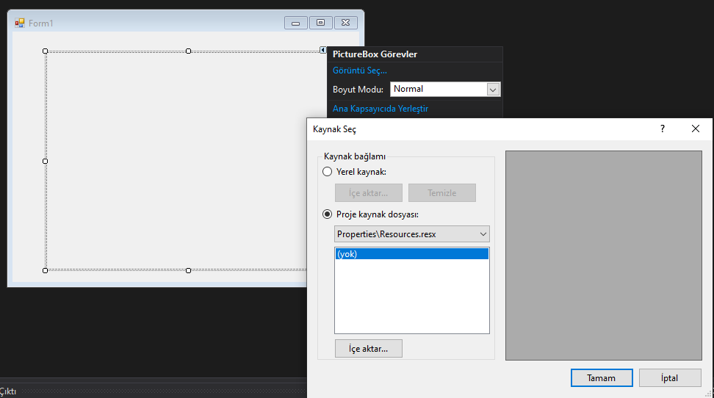

PictureBox – Görüntünün Seçilmesi
Görüntü Seç tuşuna basılınca PictureBox’a görüntü yüklemek için aşağıdaki gibi bir pencere açılır.
Kaynak bağlamı başlığında iki tane tercihin bize sunulduğu görülmektedir.
Yerel kaynak
Proje kaynak dosyası
İçe aktar butonlarıyla görüntü PictureBox’a aktarılır.

Slide 4
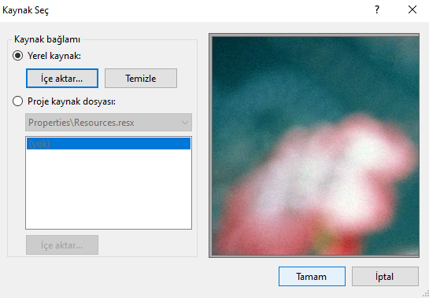
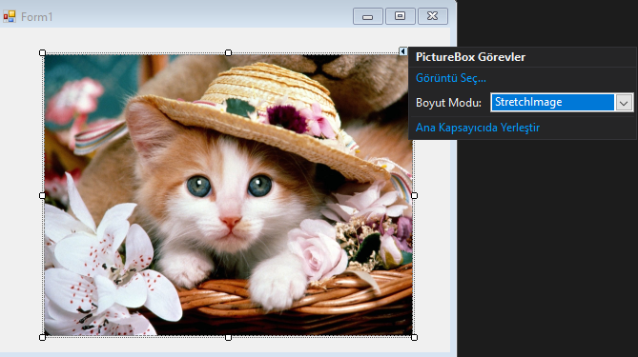
PictureBox – Görüntünün Seçilmesi
İçe aktar butonu ile bilgisayar disk konumundan herhangi bir resim eklendi.
Tamam butonuna tıkladıktan sonra resim ile ilgili boyutlandırma ayarı için Boyut Modu kısmından uygun seçenek seçilir.
Burada StretchImage seçilerek görsel PictureBox’a yerleştirilmiştir.

Slide 5
PictureBox – Boyut Modu
Boyut Modu ayarlamasını yapmak için kullanılan kontrol, PictureBox’ın içindeki görüntünün PictureBox’ın içine nasıl yerleşeceğini belirler. Bu kısım Normal, StretchImage, AutoSize, CenterImage ve Zoom değerlerini alır.
Normal: Görüntü direkt olarak PictureBox içine sol üst köşeden itibaren koyulur. Eğer PictureBox’ın boyutları görüntüden küçükse görüntünün sığmayan kısmı PictureBox’ta gözükmez. Şayet görüntünün boyutları PictureBox’dan küçükse PictureBox’ın görüntüyle dolmayan kısmı PictureBox’ın arka plan rengi ile doldurulur.
StretchImage: Görüntünün boyutu otomatik olarak PictureBox’ın boyutuna göre ayarlanır. Böylece görüntünün tamamı PictureBox’ın içinde gözükür. Ancak bu durumda görüntünün çözünürlüğünde sıkıntılar olabilir. Örneğin görüntünün boyutu PictureBox’tan küçükse bu durumda görüntü PictureBox’ın tamamını bulanık bir şekilde kaplar.
AutoSize: PictureBox’a yüklenen görüntünün boyutları otomatik olarak PictureBox’ın boyutlarının değerlerine atanır. Yani PictureBox’ın boyutları otomatik olarak görüntünün boyutları olur.
CenterImage: Görüntü otomatik olarak PictureBox’ın ortasına yerleştirilir. Eğer PictureBox’ın boyutları görüntüden küçükse görüntünün sığmayan kısmı PictureBox’ta gözükmez. Şayet görüntünün boyutları PictureBox’dan küçükse PictureBox’ın görüntüyle dolmayan kısmı PictureBox’ın arka plan rengi ile doldurulur.
Zoom : Görüntünün PictureBox’ta zum yapılarak gösterilmesini sağlar.

Slide 6
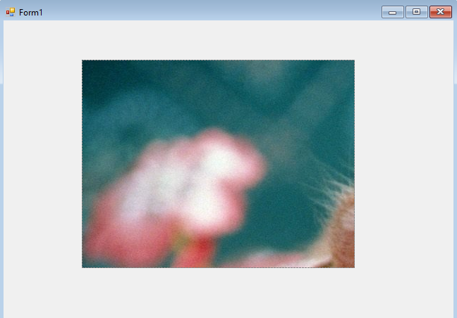
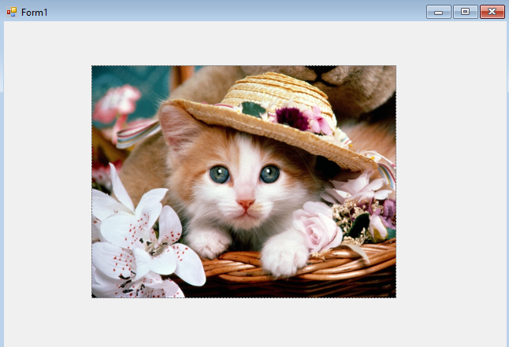
PictureBox – Boyut Modu
Normal
StretchImage

Slide 7
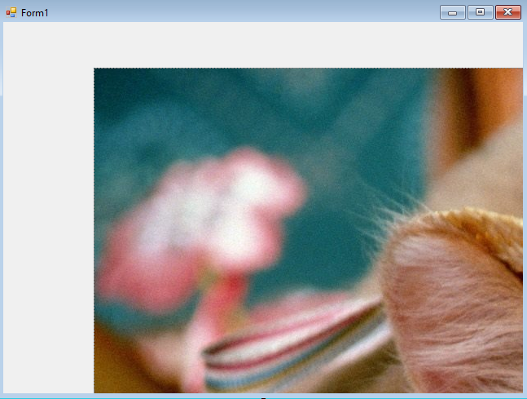
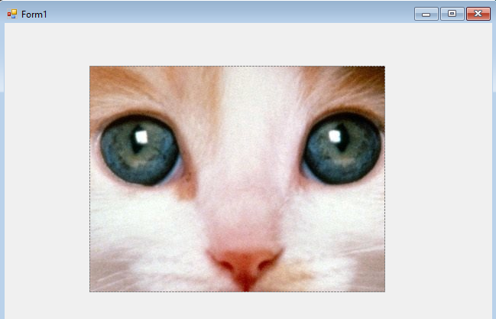
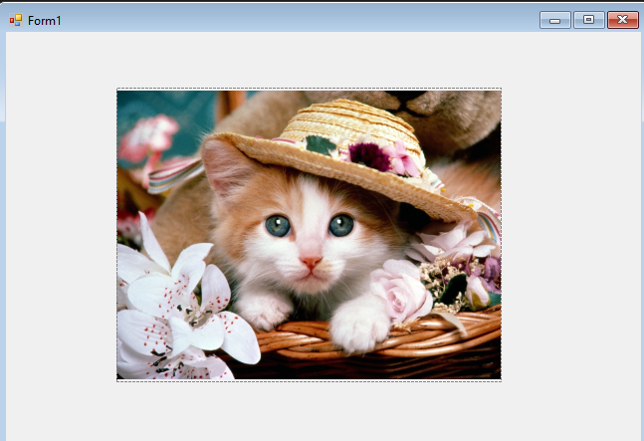
PictureBox – Boyut Modu
CenterImage
AutoSize
Zoom

Slide 8
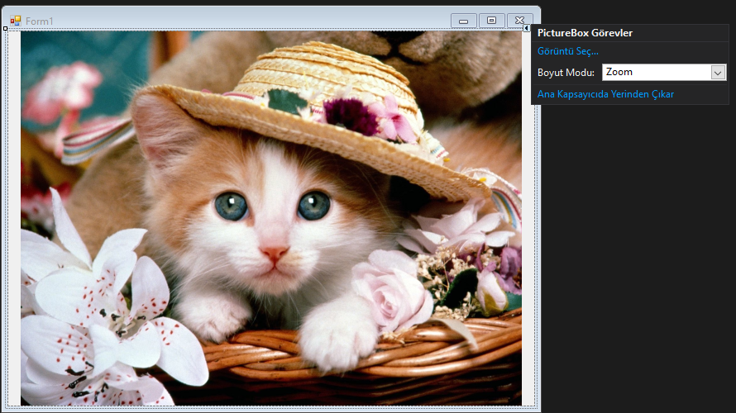
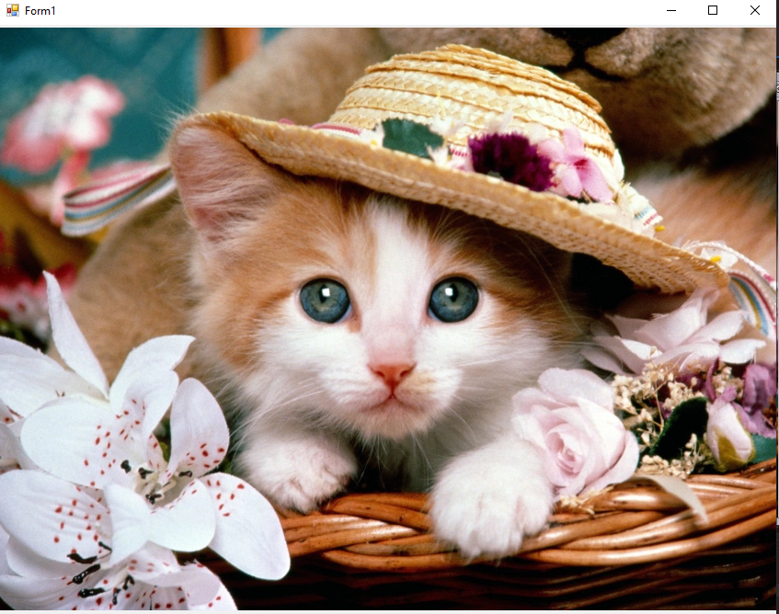
PictureBox
Ana Kapsayıcıda Yerleştir butonuna basılınca PictureBox’ın boyutu formun arka planını kapsayacak şekilde otomatik olarak güncellenir.
Formun boyutu değiştikçe PictureBox’ın boyutuda bu duruma göre güncellenir. Bu durumda aynı oka tıklayınca bu sefer Ana Kapsayıcıda Yerleştir tuşu yerine Ana Kapsayıcıda Yerinden Çıkar tuşu bulunur. Bu tuşa tıklayınca PictureBox’ın boyutu ve konumu, Ana kapsayıcıda Yerleştir tuşuna basılırkenki boyutu ve konumu olur.

Slide 9
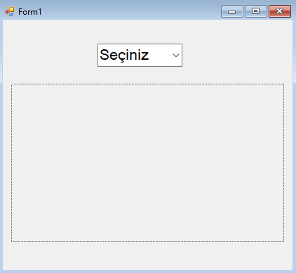
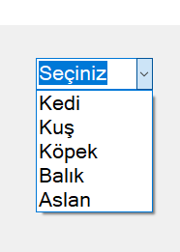
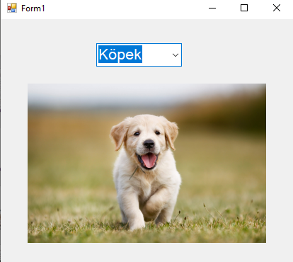
Örnek 1: ComboBox’tan seçilen isme göre PictureBox’ta resim görüntüleme
private void Form1_Load(object sender, EventArgs e)
{
  comboBox1.Items.Clear();
  comboBox1.Items.Add("Kedi");
comboBox1.Items.Add("Kuş");
comboBox1.Items.Add("Köpek");
comboBox1.Items.Add("Balık");
comboBox1.Items.Add("Aslan");
}
private void comboBox1_SelectedIndexChanged(object sender, EventArgs e)
{
  if (comboBox1.Text == "Kuş") pictureBox1.Image=
  Image.FromFile("...\\...\\...\\bird.jpg");
else if (comboBox1.Text == "Kedi") pictureBox1.Image = Image.FromFile("...\\...\\...\\\\cat.jpg");
else if (comboBox1.Text == "Köpek") pictureBox1.Image = Image.FromFile("...\\...\\...\\dog.jpg");
else if (comboBox1.Text == "Balık") pictureBox1.Image = Image.FromFile("...\\...\\...\\sealife.jpg");
else MessageBox.Show("Bu resim listede mevcut değil");
}

Slide 10
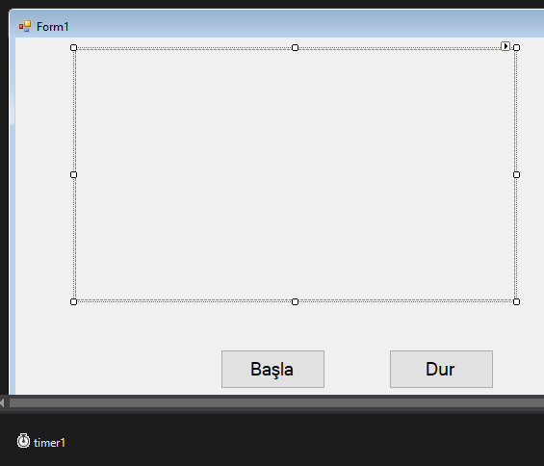
Örnek 2: PictureBox’ta rastgele resim gösterme
Timer ve PictureBox yapısını birlikte kullanarak, bir dosyadaki resimleri belirtilen sürede rastgele olarak gösteren form yapısını gerçekleştireceğiz.
Başla butonu ile slayt gösterisi başlayacak ve Dur butonu ile duracak şekilde bir program tasarlanmıştır.
Belirtilen dosya yolundaki *.jpg uzantılı dosyaların listesini döndürür. Directory sınıfı için System.IO namespacenin projeye eklenmesi gerekir.
string[] dosyalar = Directory.GetFiles(@"E:\BİL207\images\", "*.jpg");
private void Form1_Load(object sender, EventArgs e)
{
pictureBox1.SizeMode = PictureBoxSizeMode.StretchImage;
  timer1.Interval = 1500; // Birimi milisaniyedir.
  // Kodun tekrarlanma sıklığını belirtir.
}
private void btnStart_Click(object sender, EventArgs e)
{
timer1.Start(); //Timer nesnesini başlatır.
}
private void btnEnd_Click(object sender, EventArgs e)
{
  timer1.Stop(); //Timer nesnesini durdurur.
}
C# Windows Form uygulamalarında Timer kontrolü kullanımı istenen komutların belirlenen zaman aralığında tekrarlanmasını sağlamak için kullanılmaktadır.
private void timer1_Tick(object sender, EventArgs e)
{
  // Tekrarlanmasını istediğimiz kodları Timer_Tick olayına yazarız.
  Random r = new Random();
pictureBox1.ImageLocation = dosyalar[r.Next(0, dosyalar.Length)];
}

Slide 11
Örnek 3: PictureBox’ta sıralı resim gösterme
Dosyalara sırayla erişmek için :
int i = 0; //global olarak sınıfın içerisinde, fonksiyonların dışında bildirilir.
private void timer1_Tick(object sender, EventArgs e)
{
pictureBox1.ImageLocation = dosyalar[i++];
if (i == dosyalar.Length)
i = 0;
}

